Slide 1
第十三节—化学平衡（上）

Slide 2
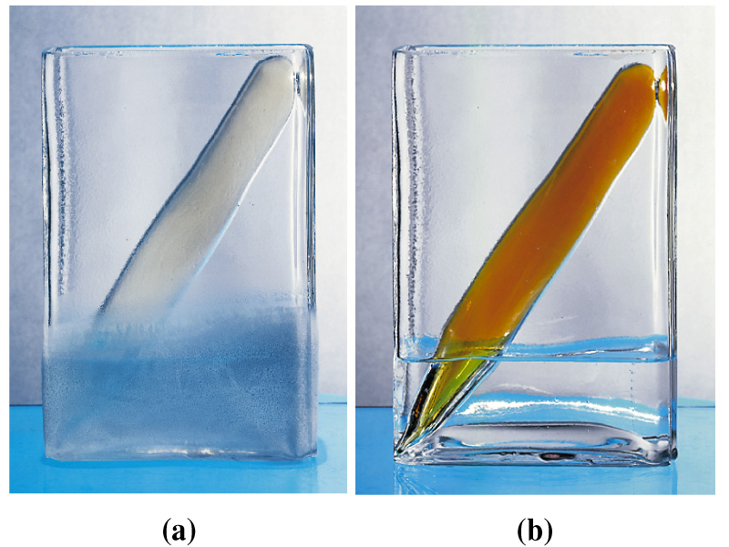
可逆反应—reversible reaction
可以正向进行，同时也可以反向进行
在同一时间反应
不能进行到底—产物转化率不等于100%
可逆反应符号——将单箭头换成双箭头$⇌$
高温时反应向右进行生成二氧化氮，低温时反应向左进行生成四氧化二氮

Slide 3
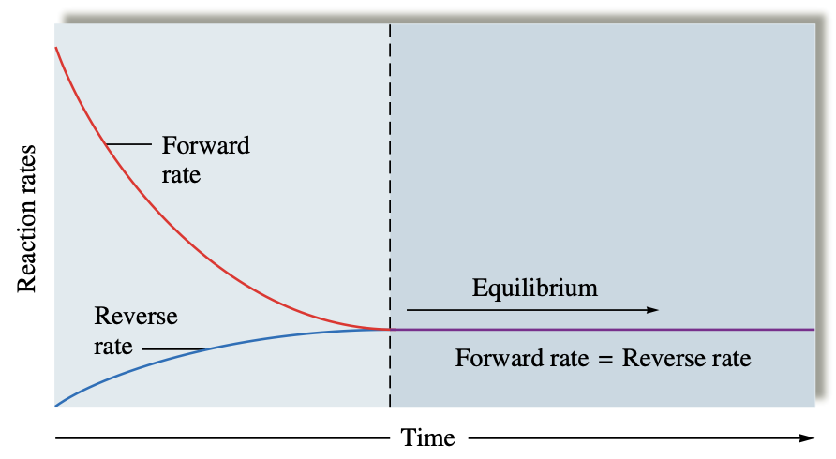
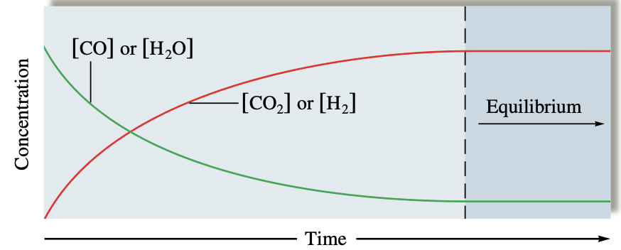
化学平衡—chemical equilibrium
正逆反应速率相等
动态平衡—正逆反应依旧同时且一直发生
正逆反应速率相等
各物质浓度不随时间变化—但不一定相等
气体压强不变
体系颜色不变—若存在有色物质
各物质浓度不随时间变化

Slide 4
平衡常数—equilibrium constant
AP化学重要公式
在平衡时可利用气体或溶液中物质的浓度计算平衡常数
气体的压强可转换为浓度代入平衡常数公式
平衡常数越大—生成物的浓度越大，反应越向右进行
平衡常数越小—反应物的浓度越大，反应越向左进行
气体压强和浓度的关系
AP化学重要公式

Slide 5
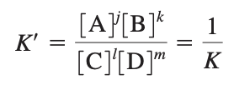
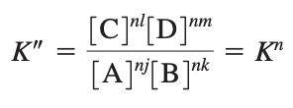
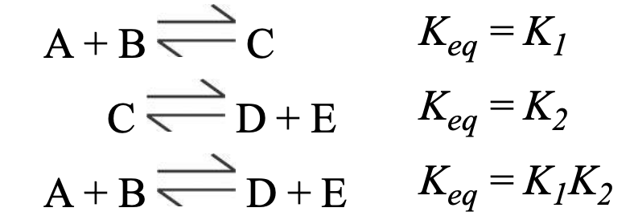
操纵平衡表达式
平衡常数
逆反应平衡常数
将反应翻转—新的平衡常数是原来的倒数
系数乘以一个数n—新的平衡常数是原来的n次方
两个或多个反应相加—新的平衡常数是每个反应的平衡常数之积
逆反应
逆反应平衡常数
多个反应相加

Slide 6
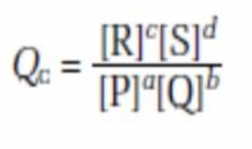
反应商—reaction quotient
用$Q$来表示
计算公式和平衡常数公式一样—将平衡时的浓度换成初始浓度
$K<Q$—反应向左进行
$K>Q$—反应向右进行
$K=Q$—反应已达到平衡

Slide 7
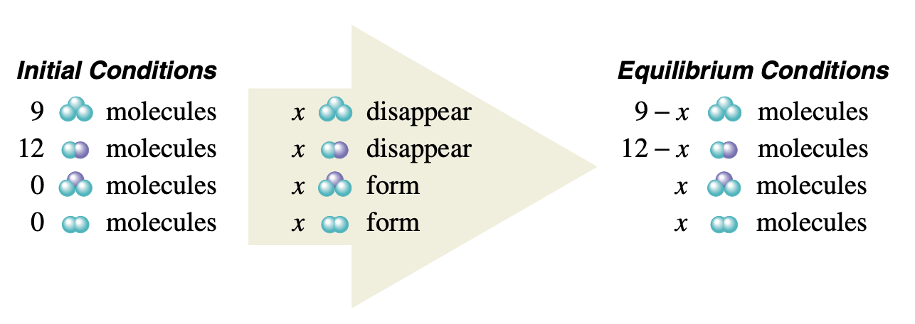
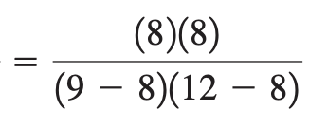
平衡问题的解决办法
解方程
方法——
1. 写出化学方程式
2. 算出各物质浓度或压强
3. 算出反应商，判断反应进行方向
4. 列出表格，将初始值，改变量和末值
5.根据平衡常数公式列方程
6.解方程
1.
2.
3.
4.
5.
6.

Slide 8
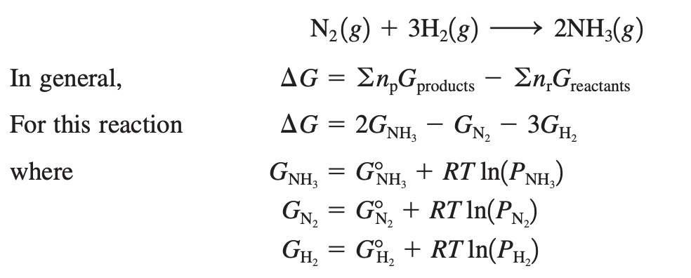
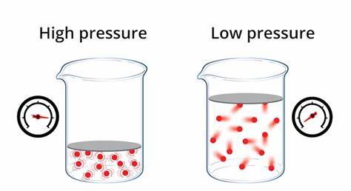
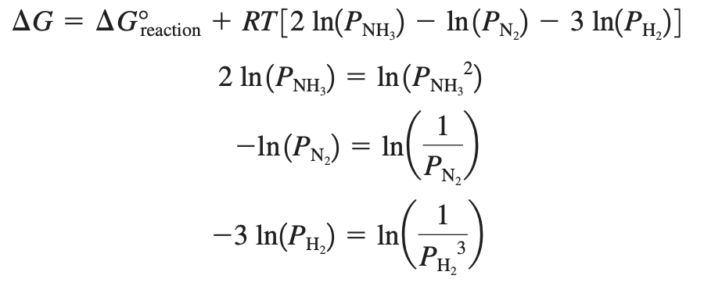
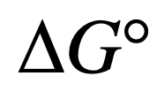
吉布斯自由能与化学平衡
气体的体积越大—熵越大
压强越低—熵越大—气体的吉布斯自由能越小
吉布斯自由能也和反应商有关
自由能在化学反应平衡点时最低—$∆G=0$
平衡点时反应商等于平衡常数
平衡常数只和T有关，温度变化会导致平衡常数变化
$G{为气体的吉布斯自由能，G}^{°}$为气体的标准吉布斯自由能
在平衡点时
AP化学重要公式

Slide 9
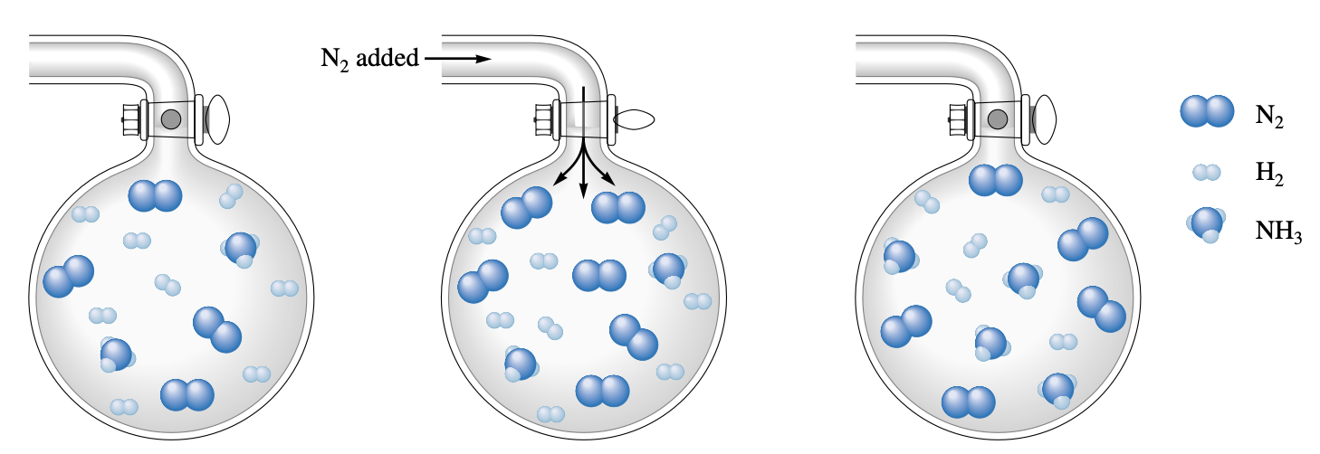
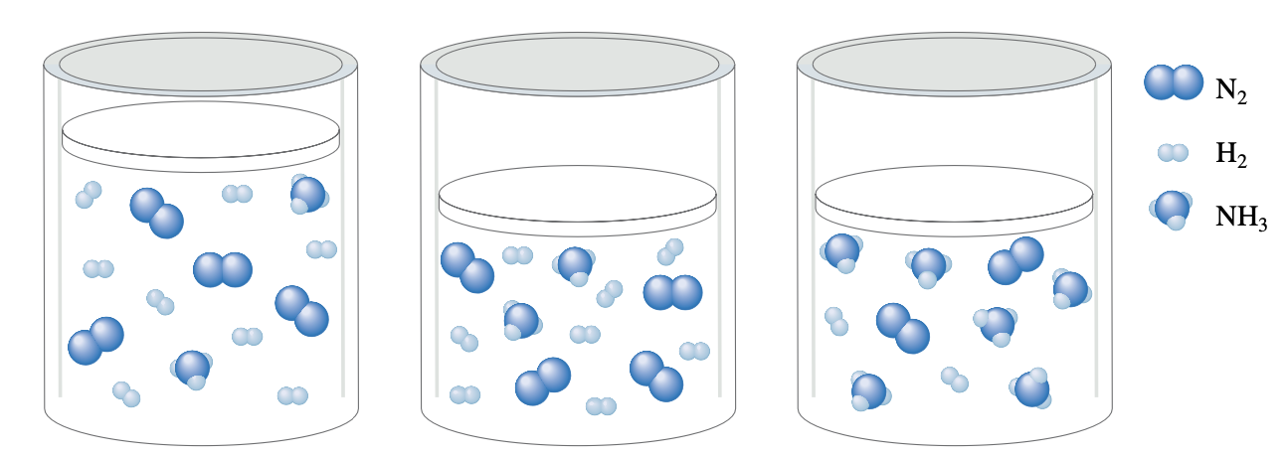
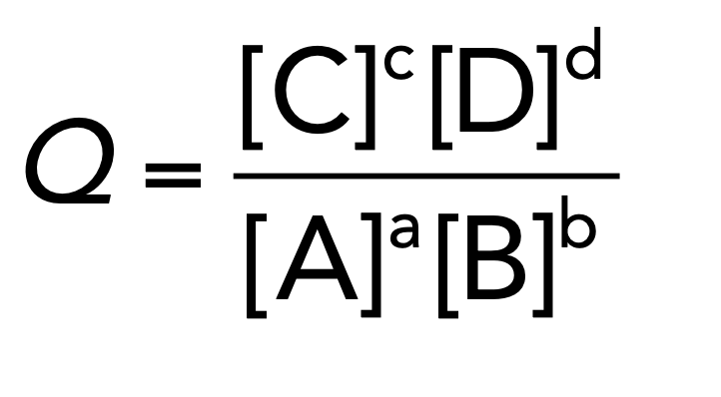
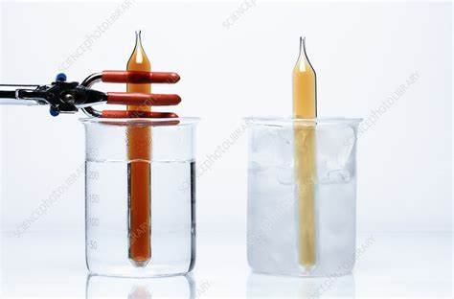
勒夏特列法则—Le Châtelier’s Principle
特定因素—反应物生成物浓度，压强，温度的改变——可影响化学平衡去抵消改变
哈伯制氨法—高温高压催化剂下氮气与氢气反应生成氨气
任意一边浓度增加—反应向对边进行
容器压强增加—反应向分子数少的一边进行
系统温度增加—反应向吸热反应的方向进行
增加反应物浓度使反应向右进行
增大压强使反应向右进行
吸热反应增高温度会使反应向右进行生成二氧化氮

Slide 10
Practice 1
很明显，下面的方程式经过了翻转再乘二倍的操作，所以先把平衡常数平方再取倒数就可以了。

Slide 11
Practice 2
A chemist fills a rigid vessel with $SO_{3}$(g) at a certain temperature until the pressure of $SO_{3}$(g) in the container is 0.83 atm. The $SO_{3}$(g) decomposes as the partial pressures of $SO_{3}$(g), $SO_{2}$(g), and $O_{2}$(g) in the container are monitored over time, as shown in the following graph. A change is made to the system at time t1 .
化学平衡时各物质压强浓度不变，因此x画在曲线为水平直线处
二氧化硫压强突然增加，说明有二氧化硫加入
生成物浓度（压强）增加，反应商大于平衡常数，反应向左进行，减少了二氧化硫和氧气压强，三氧化硫压强增加
$$×$$
(d) Answer the following based on the graph.
(i) . Draw an X on the time axis to show when the system first reached equilibrium.
(ii) . Describe the change that was made to the system at time t1.
(iii) . After the change was made at time t1 , the partial pressure of $SO_{3}$(g) increased while the partial
pressure of $O_{2}$(g) decreased. Explain this observation.

Slide 12
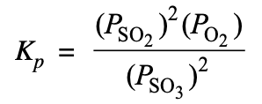
Continued…
$$×$$
Use the information above to answer the following. (i) Write the expression for the equilibrium constant, Kp, for the reaction.
(ii) Determine the value of Kp for the reaction.

